Slide 1




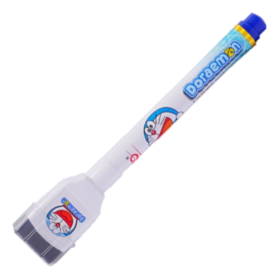

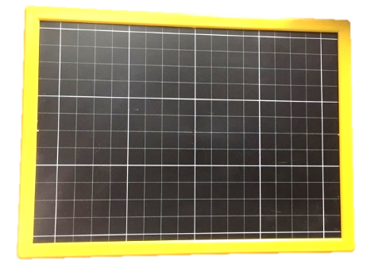

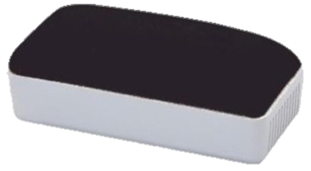
Chuẩn bị
Notes:
Tác giả bộ ppt Toán + TV1: Phan Thị Linh – Đà Nẵng
Sđt lh: 0916.604.268
+ Zalo: 0916.604.268
+ Facebook cá nhân: https://www.facebook.com/nhilinh.phan/
+ Nhóm chia sẻ tài liệu: https://www.facebook.com/groups/443096903751589
Hãy liên hệ chính chủ sản phẩm để được hỗ trợ và đồng hành trong suốt năm học nhé!

Slide 2
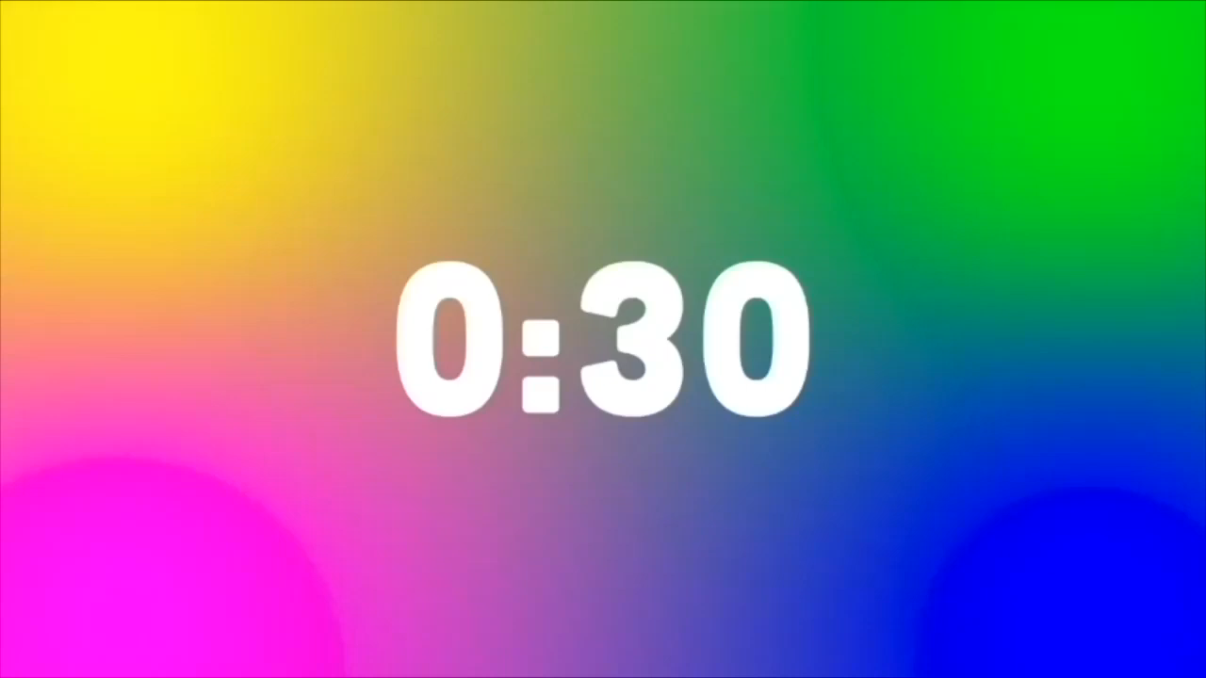
Notes:
Cho HS 30 giây ổn định
Tác giả bộ ppt Toán + TV1: Phan Thị Linh – Đà Nẵng
Sđt lh: 0916.604.268
+ Zalo: 0916.604.268
+ Facebook cá nhân: https://www.facebook.com/nhilinh.phan/
+ Nhóm chia sẻ tài liệu: https://www.facebook.com/groups/443096903751589
Hãy liên hệ chính chủ sản phẩm để được hỗ trợ và đồng hành trong suốt năm học nhé!

Slide 3



TIẾNG VIỆT 1
Notes:
Tác giả bộ ppt Toán + TV1: Phan Thị Linh – Đà Nẵng
Sđt lh: 0916.604.268
+ Zalo: 0916.604.268
+ Facebook cá nhân: https://www.facebook.com/nhilinh.phan/
+ Nhóm chia sẻ tài liệu: https://www.facebook.com/groups/443096903751589
Hãy liên hệ chính chủ sản phẩm để được hỗ trợ và đồng hành trong suốt năm học nhé!

Slide 4

Ôn và khởi động
Notes:
Tác giả bộ ppt Toán + TV1: Phan Thị Linh – Đà Nẵng
Sđt lh: 0916.604.268
+ Zalo: 0916.604.268
+ Facebook cá nhân: https://www.facebook.com/nhilinh.phan/
+ Nhóm chia sẻ tài liệu: https://www.facebook.com/groups/443096903751589
Hãy liên hệ chính chủ sản phẩm để được hỗ trợ và đồng hành trong suốt năm học nhé!

Slide 5



Notes:
Nàng bạch tuyết và bảy chú lùn

Slide 6


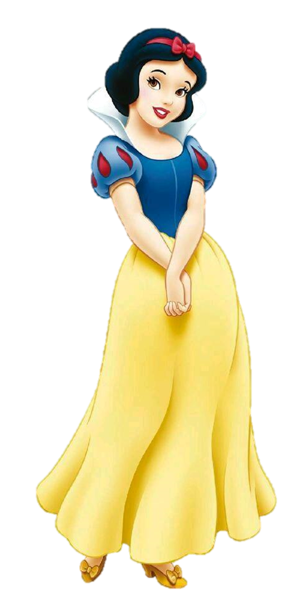
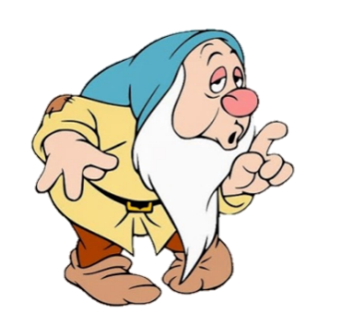
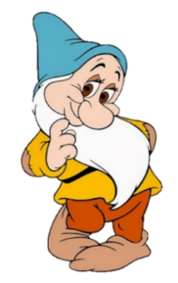
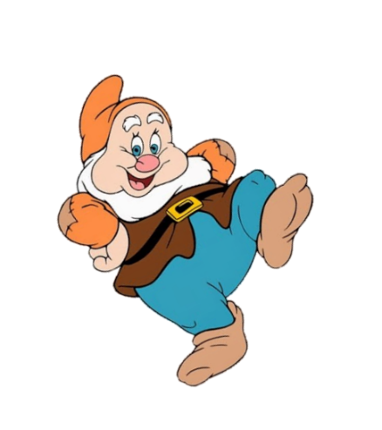
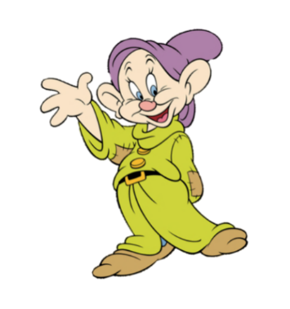

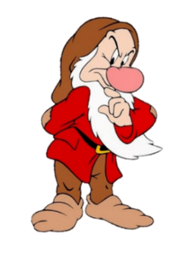
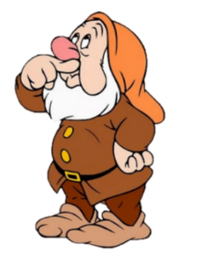

Tán bàng làm gì khi học sinh quay trở lại trường vào thứ Hai?
vẫy chào
cúi chào
Notes:
Tác giả bộ ppt Toán + TV1: Phan Thị Linh – Đà Nẵng
Sđt lh: 0916.604.268
+ Zalo: 0916.604.268
+ Facebook cá nhân: https://www.facebook.com/nhilinh.phan/
+ Nhóm chia sẻ tài liệu: https://www.facebook.com/groups/443096903751589
Hãy liên hệ chính chủ sản phẩm để được hỗ trợ và đồng hành trong suốt năm học nhé!

Slide 7
Cây bàng bên cửa lớp có đặc điểm gì?
bé nhỏ
già

Slide 8
Tiếng nào cùng vần với tiếng bừng?
mùng
mừng

Slide 9
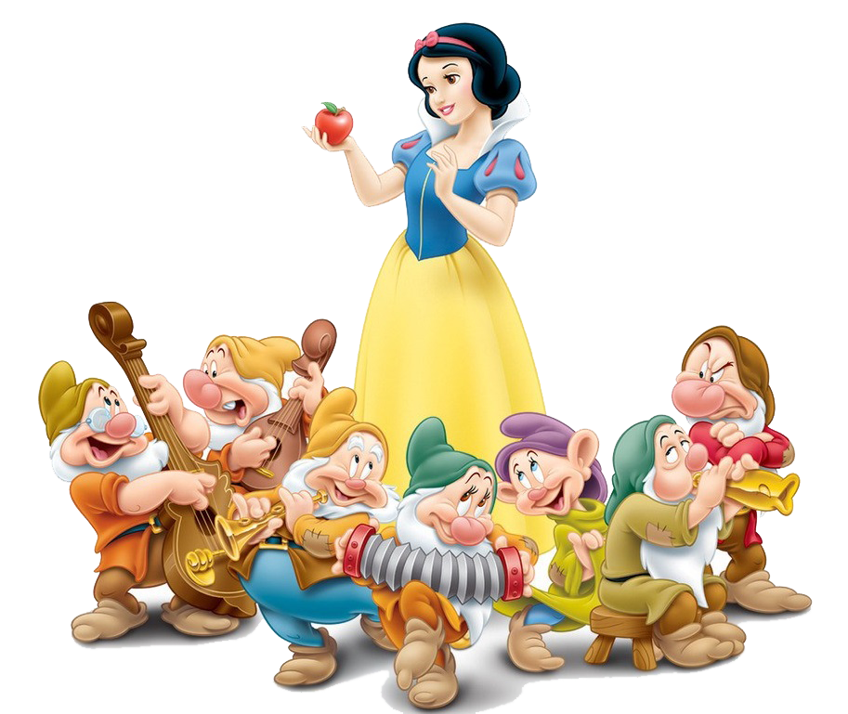
Good job!

Slide 10
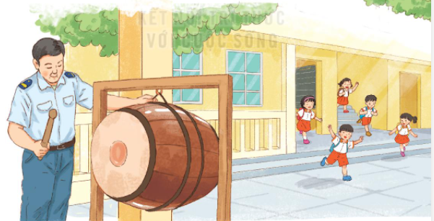
2
3
MÁI TRƯỜNG MẾN YÊU
Bài
5
BÁC TRỐNG TRƯỜNG
Notes:
Tác giả bộ ppt Toán + TV1: Phan Thị Linh – Đà Nẵng
Sđt lh: 0916.604.268
+ Zalo: 0916.604.268
+ Facebook cá nhân: https://www.facebook.com/nhilinh.phan/
+ Nhóm chia sẻ tài liệu: https://www.facebook.com/groups/443096903751589
Hãy liên hệ chính chủ sản phẩm để được hỗ trợ và đồng hành trong suốt năm học nhé!

Slide 11
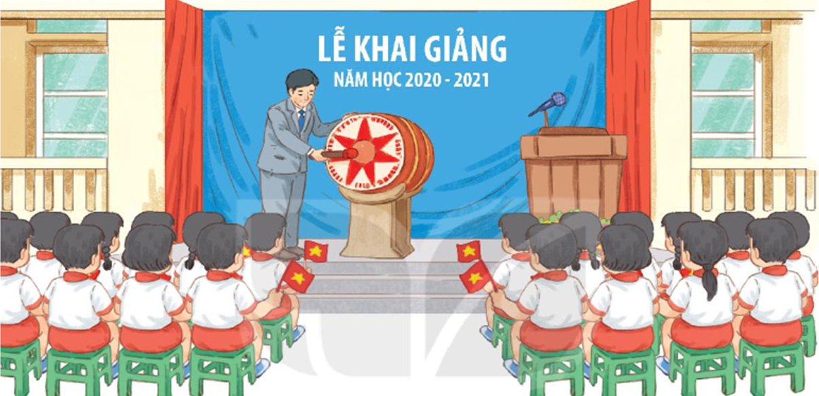
1
Quan sát tranh lễ khai giảng năm học mới
Em thấy những gì trong tranh
Trong tranh, đồ vật nào quen thuộc với em nhất? Nó được dùng để làm gì?
Notes:
Tác giả bộ ppt Toán + TV1: Phan Thị Linh – Đà Nẵng
Sđt lh: 0916.604.268
+ Zalo: 0916.604.268
+ Facebook cá nhân: https://www.facebook.com/nhilinh.phan/
+ Nhóm chia sẻ tài liệu: https://www.facebook.com/groups/443096903751589
Hãy liên hệ chính chủ sản phẩm để được hỗ trợ và đồng hành trong suốt năm học nhé!

Slide 12
2
Đọc
Bác trống trường
Tôi là trống trường. Thân hình tôi đẫy đà, nước da nâu bóng. Học trò thường gọi tôi là bác trống. Có lẽ vì các bạn thấy tôi ở trường lâu lắm rồi. Chính tôi cũng không biết mình đến đây từ bao giờ.
Hằng ngày, tôi giúp học trò ra vào lớp đúng giờ. Ngày khai trường, tiếng của tôi dõng dạc “tùng … tùng … tùng …”, báo hiệu một năm học mới.
Bây giờ có thêm anh chuông điện, thỉnh thoảng cũng “reng… reng… reng…” báo giờ học. Nhưng tôi vẫn là người bạn thân thiết của các cô cậu học trò.
(Huy Bình)
eng
eng
eng

Slide 13
eng
reng
Notes:
Tác giả bộ ppt Toán + TV1: Phan Thị Linh – Đà Nẵng
Sđt lh: 0916.604.268
+ Zalo: 0916.604.268
+ Facebook cá nhân: https://www.facebook.com/nhilinh.phan/
+ Nhóm chia sẻ tài liệu: https://www.facebook.com/groups/443096903751589
Hãy liên hệ chính chủ sản phẩm để được hỗ trợ và đồng hành trong suốt năm học nhé!

Slide 14
2
Đọc
Bác trống trường
Tôi là trống trường. Thân hình tôi đẫy đà, nước da nâu bóng. Học trò thường gọi tôi là bác trống. Có lẽ vì các bạn thấy tôi ở trường lâu lắm rồi. Chính tôi cũng không biết mình đến đây từ bao giờ.
Hằng ngày, tôi giúp học trò ra vào lớp đúng giờ. Ngày khai trường, tiếng của tôi dõng dạc “tùng … tùng … tùng …”, báo hiệu một năm học mới.
Bây giờ có thêm anh chuông điện, thỉnh thoảng cũng “reng… reng… reng…” báo giờ học. Nhưng tôi vẫn là người bạn thân thiết của các cô cậu học trò.
(Huy Bình)
Notes:
Tác giả bộ ppt Toán + TV1: Phan Thị Linh – Đà Nẵng
Sđt lh: 0916.604.268
+ Zalo: 0916.604.268
+ Facebook cá nhân: https://www.facebook.com/nhilinh.phan/
+ Nhóm chia sẻ tài liệu: https://www.facebook.com/groups/443096903751589
Hãy liên hệ chính chủ sản phẩm để được hỗ trợ và đồng hành trong suốt năm học nhé!

Slide 15
đẫy đà
dõng dạc
thân thiết

Slide 16
2
Đọc
Bác trống trường
Tôi là trống trường. Thân hình tôi đẫy đà, nước da nâu bóng. Học trò thường gọi tôi là bác trống. Có lẽ vì các bạn thấy tôi ở trường lâu lắm rồi. Chính tôi cũng không biết mình đến đây từ bao giờ.
Hằng ngày, tôi giúp học trò ra vào lớp đúng giờ. Ngày khai trường, tiếng của tôi dõng dạc “tùng … tùng … tùng …”, báo hiệu một năm học mới.
Bây giờ có thêm anh chuông điện, thỉnh thoảng cũng “reng… reng… reng…” báo giờ học. Nhưng tôi vẫn là người bạn thân thiết của các cô cậu học trò.
(Huy Bình)
Notes:
Tác giả bộ ppt Toán + TV1: Phan Thị Linh – Đà Nẵng
Sđt lh: 0916.604.268
+ Zalo: 0916.604.268
+ Facebook cá nhân: https://www.facebook.com/nhilinh.phan/
+ Nhóm chia sẻ tài liệu: https://www.facebook.com/groups/443096903751589
Hãy liên hệ chính chủ sản phẩm để được hỗ trợ và đồng hành trong suốt năm học nhé!

Slide 17
2
Đọc
Bác trống trường
Tôi là trống trường. Thân hình tôi đẫy đà, nước da nâu bóng. Học trò thường gọi tôi là bác trống. Có lẽ vì các bạn thấy tôi ở trường lâu lắm rồi. Chính tôi cũng không biết mình đến đây từ bao giờ.
Hằng ngày, tôi giúp học trò ra vào lớp đúng giờ. Ngày khai trường, tiếng của tôi dõng dạc “tùng … tùng … tùng …”, báo hiệu một năm học mới.
Bây giờ có thêm anh chuông điện, thỉnh thoảng cũng “reng… reng… reng…” báo giờ học. Nhưng tôi vẫn là người bạn thân thiết của các cô cậu học trò.
(Huy Bình)
Notes:
Đọc nối tiếp câuTác giả bộ ppt Toán + TV1: Phan Thị Linh – Đà Nẵng
Sđt lh: 0916.604.268
+ Zalo: 0916.604.268
+ Facebook cá nhân: https://www.facebook.com/nhilinh.phan/
+ Nhóm chia sẻ tài liệu: https://www.facebook.com/groups/443096903751589
Hãy liên hệ chính chủ sản phẩm để được hỗ trợ và đồng hành trong suốt năm học nhé!

Slide 18
2
Đọc
Luyện đọc câu dài
Ngày khai trường, tiếng của tôi dõng dạc “tùng … tùng … tùng …”, báo hiệu một năm học mới.
Bây giờ có thêm anh chuông điện, thỉnh thoảng cũng “reng… reng… reng…” báo giờ học.
Notes:
Tác giả bộ ppt Toán + TV1: Phan Thị Linh – Đà Nẵng
Sđt lh: 0916.604.268
+ Zalo: 0916.604.268
+ Facebook cá nhân: https://www.facebook.com/nhilinh.phan/
+ Nhóm chia sẻ tài liệu: https://www.facebook.com/groups/443096903751589
Hãy liên hệ chính chủ sản phẩm để được hỗ trợ và đồng hành trong suốt năm học nhé!

Slide 19


nâu bóng

Slide 20

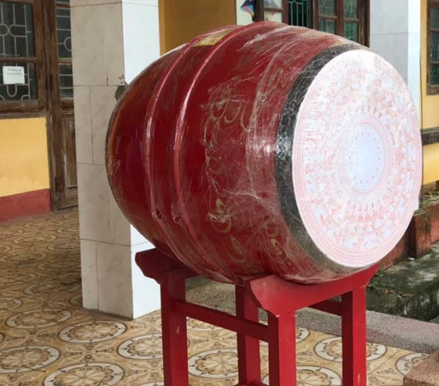
thân hình đẫy đà

Slide 21
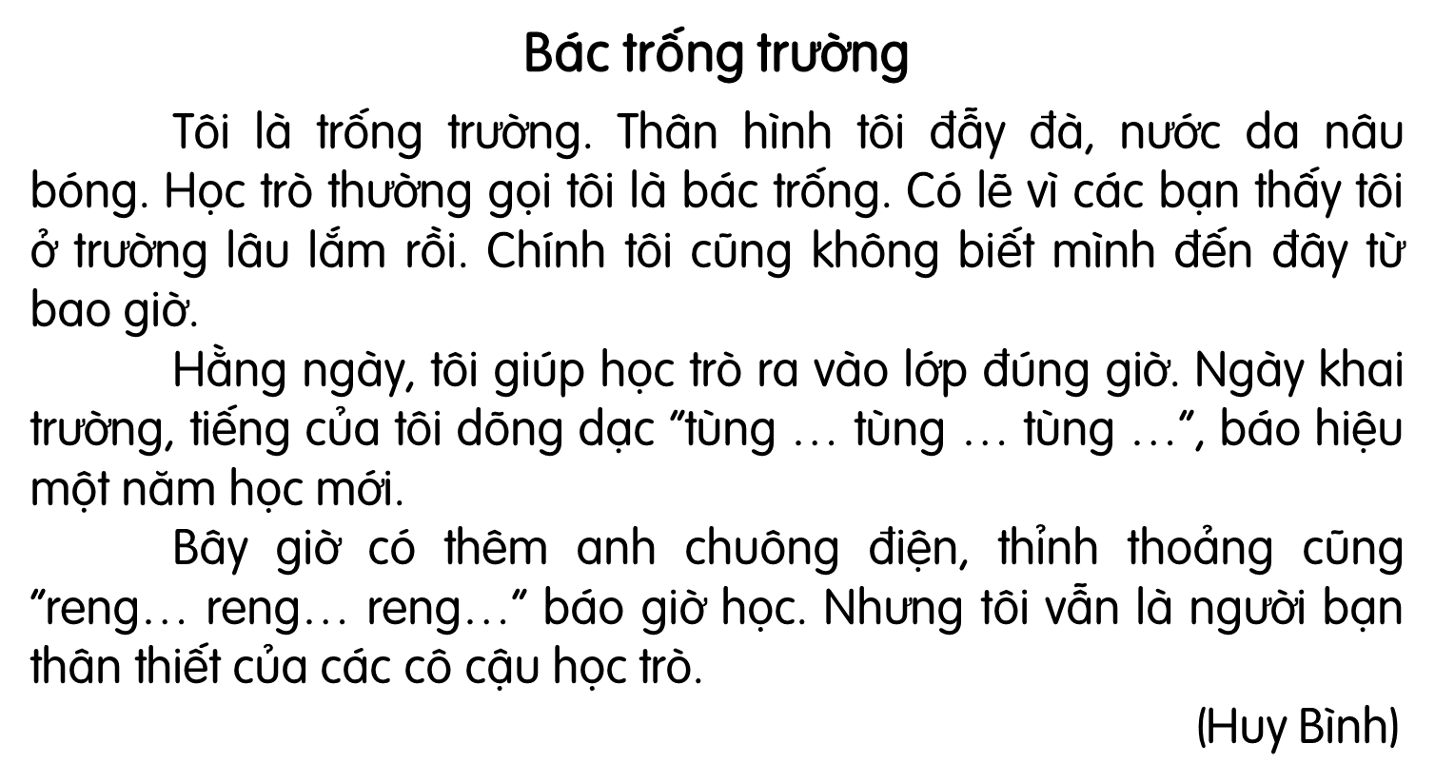



Slide 22

Giải lao
Notes:
Tác giả bộ ppt Toán + TV1: Phan Thị Linh – Đà Nẵng
Sđt lh: 0916.604.268
+ Zalo: 0916.604.268
+ Facebook cá nhân: https://www.facebook.com/nhilinh.phan/
+ Nhóm chia sẻ tài liệu: https://www.facebook.com/groups/443096903751589
Hãy liên hệ chính chủ sản phẩm để được hỗ trợ và đồng hành trong suốt năm học nhé!

Slide 23
Notes:
Cho HS 30 giây ổn định

Slide 24
2
Đọc
Bác trống trường
Tôi là trống trường. Thân hình tôi đẫy đà, nước da nâu bóng. Học trò thường gọi tôi là bác trống. Có lẽ vì các bạn thấy tôi ở trường lâu lắm rồi. Chính tôi cũng không biết mình đến đây từ bao giờ.
Hằng ngày, tôi giúp học trò ra vào lớp đúng giờ. Ngày khai trường, tiếng của tôi dõng dạc “tùng … tùng … tùng …”, báo hiệu một năm học mới.
Bây giờ có thêm anh chuông điện, thỉnh thoảng cũng “reng… reng… reng…” báo giờ học. Nhưng tôi vẫn là người bạn thân thiết của các cô cậu học trò.
(Huy Bình)

Slide 25
3
Trả lời câu hỏi
a. Trống trường có vẻ ngoài như thế nào?
b. Hằng ngày, trống trường giúp học sinh việc gì?
c. Ngày khai trường, tiếng trống báo hiệu điều gì?

Slide 26
Đọc đoạn 1:
Tôi là trống trường. Thân hình tôi đẫy đà, nước da nâu bóng. Học trò thường gọi tôi là bác trống. Có lẽ vì các bạn thấy tôi ở trường lâu lắm rồi. Chính tôi cũng không biết mình đến đây từ bao giờ.
Trống trường có vẻ ngoài như thế nào?
Trống trường có vẻ ngoài như thế nào?

Slide 27
Đọc đoạn 2:
Hằng ngày, tôi giúp học trò ra vào lớp đúng giờ. Ngày khai trường, tiếng của tôi dõng dạc “tùng … tùng … tùng …”, báo hiệu một năm học mới.
Hằng ngày, trống trường giúp học sinh việc gì?
Ngày khai trường, tiếng trống báo hiệu điều gì?

Slide 28
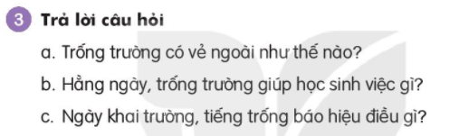
4
Viết vào vở câu trả lời cho câu hỏi b ở mục 3
a. Hằng ngày, trống trường giúp học sinh (…).

Slide 29
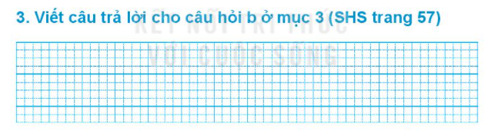
4
Viết vào vở câu trả lời cho câu hỏi b ở mục 3
a. Hằng ngày, trống trường giúp học sinh (…).
Hằng wgày, Ǉrūg ǇrưŊg giúp hǌ ǧ΅ζ ǟa vào lġ
đúng giờ.

Slide 30

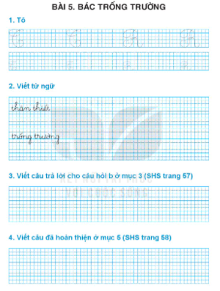
Trang 18

Slide 31
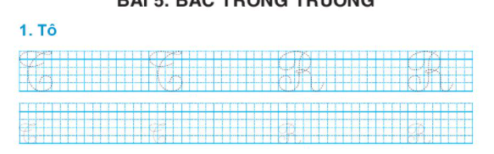
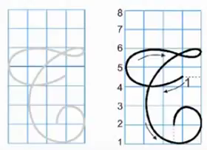
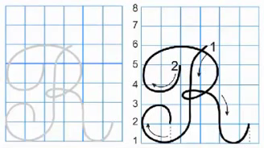
T
T
Trang 18

Slide 32
Trang 18
Hằng wgày, Ǉrūg ǇrưŊg giúp hǌ ǧ΅ζ ǟa vào lġ
đúng giờ.

Slide 33

Dặn dò:
+ Ôn bài: Bác trống trường trang 56, 57
+ Xem bài trang 58, trang 59.

